Slide 1
Работа со школами с низкими образовательными результатами (ШНОР) и ОО, находящихся в неблагоприятных социальных условиях.
Е.Д.Шевердина,
главный специалист УО АНМР

Slide 2
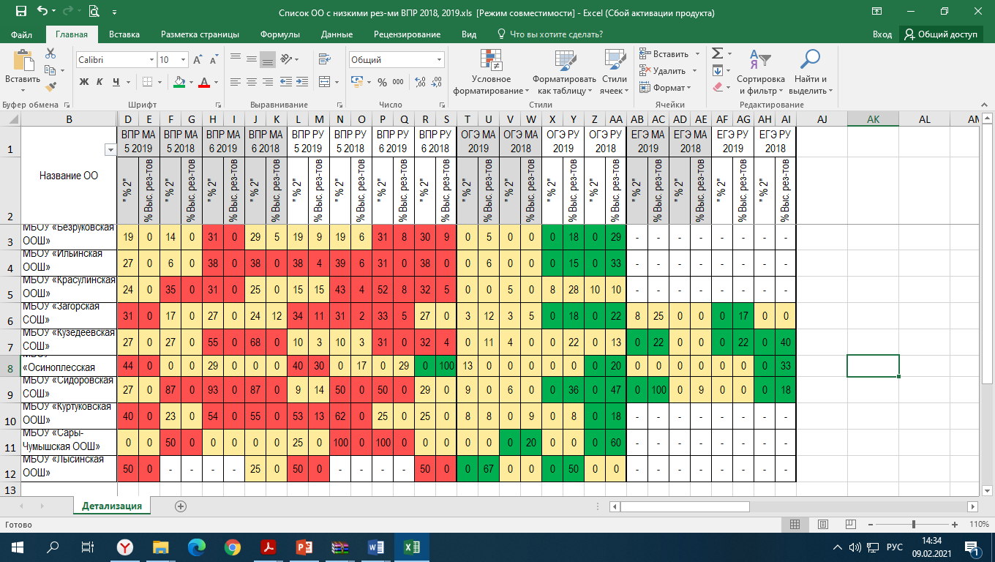
Список школ с низкими образовательными результатами (далее – ШНОР)

Slide 3
В Кемеровской области – 180 школ с низкими образовательными результатами
Методическое сопровождение ШНОР
Новокузнецкий МР –10 (43%) ШНОР - жёлтая зона (муниципальный уровень)

Slide 4
Цель работы со школами – ШНОР: Повышение качества общего образования
Задачи:
создавать условия для совершенствования предметных компетенций педагогических работников в школах с низкими результатами обучения;
2) оказывать методическую помощь школам с низкими результатами
обучения;
3) наладить сетевое взаимодействие между ШНОР и образовательными
организациями, показывающими высокие результаты.

Slide 5
:

Slide 6
Личные кабинеты ШНОР (на региональном уровне )

Slide 7
Личные кабинеты ШНОР (на региональном уровне )

Slide 8
Принятые меры
1. Актуальный анализ состояния школьной системы образования.
Выявлены проблемы :
укомплектованность пед.кадрами,
нагрузка и квалификация учителей,
материально-техническое оснащение,
повышение квалификации и профессиональная переподготовка руководящих и педагогических кадров ,
ср.заработная плата работников,
размер норматива финансирования на повышение квалификации,
осуществление подвоза,
количество детей с неродным русским языком
2. Собеседование начальника управления образования с руководителями ОО (ШНОР)
3. Собеседование министра образования и науки Кузбасса Балакиревой С.Ю с руководителями ОО

Slide 9
Обобщенные факторы, определяющие низкие результаты ОО
1 - низкий кадровый потенциал и дефицит кадров,
2 - дефицит материальных ресурсов,
3 - нарушенная социальная адаптация отдельных групп обучающихся (дети с ОВЗ, дети, находящиеся на учёте, дети, семьи которых находятся в кризисном социально-экономическом положении)

Slide 10
Факторы, определяющие низкие результаты ОО
Низкая мотивация отдельных учащихся к обучению, нежелание учиться
(Безруковская ООШ, Загорская СОШ, Ильинская ООШ, Осиноплесская СОШ,
Сары-Чумышская ООШ, Сидоровская СОШ)
Недостатки в индивидуальной работе учителя-предметника с учащимися.
(Безруковская ООШ, Загорская СОШ, Сары-Чумышская ООШ, Сидоровская СОШ)
Нет преемственности между начальной и основной школой. (Загорская СОШ, Ильинская ООШ, Лысинская ООШ, Осиноплесская СОШ)
Недостаточный уровень использования учителями современных методов и приемов обучения
(Загорская СОШ, Ильинская ООШ, Красулинская ООШ, Кузедеевская СОШ,
Куртуковская ООШ, Осиноплесская СОШ, Сары-Чумышская ООШ, Сидоровская СОШ)
Большое количество детей-мигрантов, которые испытывают трудности в понимании и освоении русского языка. (Ильинская ООШ, Куртуковская ООШ, Осиноплесская СОШ)

Slide 11
Факторы, определяющие низкие результаты ОО
Недостаточное привлечение родителей к процессу обучения как равных участников образовательной деятельности. (Загорская СОШ, Осиноплесская СОШ, Сары-Чумышская ООШ)
Слабое материально – техническое оснащение школы.
(Загорская СОШ, Ильинская ООШ, Куртуковская ООШ, Лысинская ООШ)
Несоответствие внутренней оценки качества образования с внешней.
(Осиноплесская СОШ)
Высокий процент детей на подвозе (33%).
(Красулинская ООШ (50%), Загорская СОШ (47%)
Повышенная педагогическая нагрузка (в среднем 27,5 часов в неделю)
(Безруковская ООШ, Ильинская ООШ, Красулинская ООШ, Куртуковская ООШ,
«Лысинская ООШ, Осиноплесская СОШ)
Отсутствие базового образования по преподаваемым предметам (только переподготовка)
(Красулинская ООШ, Куртуковская ООШ, Лысинская ООШ, Осиноплесская СОШ)
Большинство педагогов вынуждены исполнять обязанности по другим должностям
(социальный педагог, педагог-психолог, библиотекарь т.д.).

Slide 13
Адресные программы поддержки ШНОР
школы лидеры – школы ШНОР
Сосновская СОШ – Загорская СОШ
Сосновская СОШ – Красулинская СОШ
Чистогорская СОШ – Осиноплесская СОШ
Кузедеевская СОШ – Лысинская СОШ, Сары-Чумышская СОШ

Slide 14
Адресные рекомендации
По проблеме низкого кадрового потенциала и дефицита кадров.
Управлению образования АНМР:
1. Принимать дальнейшее участие в федеральной программе «Земский учитель»;
2. Способствовать увеличению количества студентов, обучающихся по целевому направлению в НФИ КемГУ по профилю подготовки 44.03.01 «Педагогическое образование»;

Slide 15
Школам: МБОУ «Безруковская ООШ», МБО «Ильинская ООШ», МБОУ «Красулинская ООШ», МБОУ «Куртуковская ООШ», МБОУ «Лысинская ООШ», МБОУ «Осиноплесская СОШ»:
1. Подавать вакансии в программу «Земский учитель»;
2. для подбора кадров активно взаимодействовать с центром занятости населения, с ВУЗами и ССУЗами педагогической направленности;
3. способствовать увеличению количества студентов, обучающихся по целевому направлению в НФИ КемГУ от управления образования по профилю подготовки 44.03.01 «Педагогическое образование»;
4. усилить профориентацию старшеклассников на педагогические профессии.

Slide 16
Муниципальной методической службе:
Провести заседания методических объединений педагогов-психологов по вопросам адаптации молодых специалистов;
2. расширить участие в региональном проекте «Опережающая система подготовки педагогических кадров», в рамках которого будут открыты дополнительные педагогические классы;
3. организовать муниципальный конкурс для обучающихся «Я – будущий педагог»;
4. организовать проф.пробы совместно с ГПОУ «Новокузнецкий педагогический колледж»;

Slide 17
По проблеме дефицита материальных ресурсов
Специалистам УО:
Первоочередное включение ШНОР в различные нацпроекты «Образование» («Точки Роста», «Цифровая образовательная среда» и др.)
Школам (Загорская СОШ, Ильинская ООШ, «Куртуковская ООШ, Лысинская ООШ):
Привлекать социальных партнеров для приращения материально-технической базы

Slide 18
По проблеме выявленных нарушений социальной адаптация отдельных групп обучающихся и низкой учебной мотивации
Школам с большим количеством детей на подвозе :
внедрять гибкое расписание,
использовать дистанционные формы работы для организации дополнительных занятий с обучающимися,
В рамках образовательной деятельности активно применять индивидуальный подход

Slide 19
Итоги адресных рекомендаций:
федеральная программа «Земский учитель» (Сары-Чумышская ООШ - 2020 год, Сосновская СОШ - 2021 год);
региональный проект «Цифровая образовательная среда» (Сары-Чумышская и Осиноплесская - высокоскоростной интернет)
региональный проект «Современная школа» - «Точка роста»:
цифровой и гуманитарный профили (Атамановская, Кузедеевская, Загорская,
Степновская и Чистогорской школы),
естественно-научного и технологического профили (Красулинская, Сидоровская и
Тальжинская школ);
Региональный проект «Цифровая образовательная среда»
Безруковская, Ильинскую, Куртуковскую школы 2020 год,
Еланская, Куртуковская, Ильинская школы - 2021 год

Slide 20
Итоги адресных рекомендаций:
программы адресной поддержки школ (Загорская, Красулинская, Осиноплесская, Лысинская, Сары-Чумышская);
доступ к Личному кабинету ШНОР;
совещания с руководителями и заместителями руководителей ШНОР;
расширенное заседание муниципальной рабочей группы с участием руководителей ШНОР;
курсах повышения квалификации педагогов ШНОР;
методические выезды в школы;
консультирование по запросам ШНОР;
курсы по ФГ.
-

Slide 21
Итоги адресных рекомендаций:
практико-ориентированные семинары на базе успешных школ;
семинар для заместителей директоров по УВР «Осуществление преемственности при переходе из начальной школы в основную;
научно-практическая конференция педагогических работников «Учебная мотивация обучающихся как главное условие повышения качества образования»;
педагогический форум «Современные подходы к повышению качества образования».

Slide 22
:
Справка о позитивных изменениях в школах Новокузнецкого муниципального района, участниках проекта «500+»
Сапунчик Е.А., методист ИМЦ

Slide 23
:
Федеральный проект по адресной методической помощи школам с низкими образовательными результатами «500+»:
МБОУ «Кузедеевская СОШ»;
МБОУ «Сидоровская СОШ»;
МБОУ «Ильинская ООШ»;
МБОУ «Куртуковская ООШ имени В. П. Зорькина».

Slide 24
:

Slide 25
:
Рисковые профили школ – 500+
Куртуковская школа - дефицит педагогических кадров; пониженный уровень школьного благополучия; низкий уровень дисциплины в классе; высокая доля обучающихся с рисками учебной неуспешности.
Кузедеевская школа - недостаточная предметная и методическая компетентность педагогических работников; низкая учебная мотивация обучающихся; высокая доля обучающихся с рисками учебной неуспешности.

Slide 26
Сидоровская школа - недостаточная предметная и методическая компетентность педагогических работников; низкая учебная мотивация обучающихся; высокая доля обучающихся с рисками учебной неуспешности.
Ильинская школа - низкое качество преодоления языковых и культурных барьеров; высокая доля обучающихся с рисками учебной неуспешности.

Slide 27
Муниципальная цель проекта (500+) – повышение качества образования в школах-участницах проекта 500+ путем реализации на муниципальном уровне адресных мер по минимизации рисков, влияющих на образовательные результаты обучающихся, и формирование банка эффективных управленческих, методических, психолого-педагогических, информационно-просветительских и др. практик, способствующих динамике наступления позитивных изменений, повышению качества образования, и их диссеминация на муниципальном и региональном уровнях.

Slide 28
:

Slide 29
Направление среднесрочной программы школ – 500+
Повышение уровня профессиональной компетентности педагогов школы через создание системы непрерывного профессионального развития, совершенствование форм, средств и методов обучения.

Slide 30
Задачи школ – 500+:
Выявить профессиональные дефициты педагогов.
2. Организовать участие педагогов в курсах повышения квалификации, вебинарах, в практико-ориентированных семинарах на базе школы.
3. Актуализировать школьную модель методической службы и организовать ее деятельность по повышению предметной и методической компетентности педагогических работников.

Slide 31
4. Организовать мероприятия по обмену опытом, в том числе взаимопосещения уроков с последующим самоанализом и анализом.
5. Расширить применение технологий здоровьесбережения, развивающего обучения, системно-деятельностного подхода в практике обучения.
6. Повысить учебную мотивацию обучающихся через учебную деятельность и систему воспитательной работы.

Slide 32
7. Пополнить материально-техническую базу учреждения современными учебными материалами и цифровым оборудованием.
8. Оказать адресную поддержку детям мигрантов в соответствии с выявленными у них затруднениями в преодолении языковых и культурных барьеров.
9. Обеспечить методическую поддержку педагогов по работе с детьми мигрантов.

Slide 33
Мероприятия Дорожной карты проекта:
Муниципальный семинар «Подготовка обучающихся к ВПР: опыт, проблемы, пути их решения» (97% участия педагогов);
Образовательный форум педагогов Новокузнецкого муниципального района «Эффективные подходы к повышению качества образования в современных условиях» (100% педагогов);
Региональный вебинар «Подготовка педагогов к проведению ВПР» (64 % педагогов);
Региональный вебинар «Использование рискового профиля школы для формирования направлений, призванных вывести школу из зоны риска» (89 % педагогов).

Slide 34
Мероприятия Дорожной карты проекта:
«Формы и методы повышения учебной мотивации обучающихся»;
«Причины учебной неуспешности обучающихся, способы снижения этого фактора риска»;
«Совершенствование традиционных форм обучения и использование новых методик, повышающих качество и эффективность УВП»;
«Современный урок как основа эффективного и качественного образования»;
«Формирование учебной мотивации у обучающихся» и т.д.

